Slide 1
Определение темы урока
Найдите понятие, которое является обобщающим для всех остальных понятий представленного ниже ряда, и запишите цифру, под которой оно указано:
этикет;
социальный контроль;
правовые нормы;
поощрение;
наказание.

Slide 2
Социальный контроль и его роль в современном обществе
Подготовил:
Бреславцев Максим Владимирович,
Учитель обществознания МБОУ-СОШ № 15
МО город Армавир Краснодарского края

Slide 3
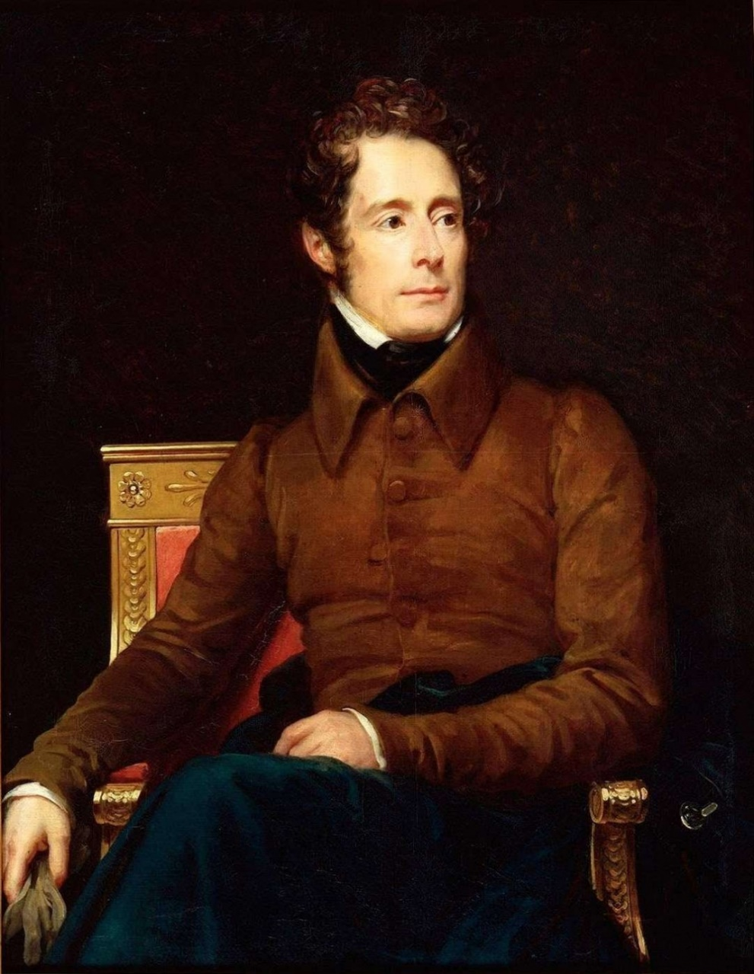
«Совесть есть закон законов» ©
Альфонс де Ламартин (французский писатель и поэт, политический деятель)

Slide 4
Цель урока:
выяснить особенности социального контроля, показать значимость норм и санкций для поддержания общественного порядка.

Slide 5
Проблемное задание:
Нужен ли социальный контроль сегодня?
Является ли он выразителем
«Совести общества»?

Slide 6
План изучения нового материала:
1.Социальный контроль.
2.Элементы социального контроля
3.Формы контроля.
4.Способы реализации социального контроля в группе и обществе.

Slide 7
1. Социальный контроль
Социальный контроль – система способов воздействия общества на деятельность, поведение человека, социальных групп.
В широком смысле социальный контроль можно определить как совокупность всех видов контроля, существующих в обществе: нравственный, государственный контроль и т.п.
В узком смысле это контроль общественного мнения, гласность результатов и оценок деятельности и поведения людей.

Slide 8
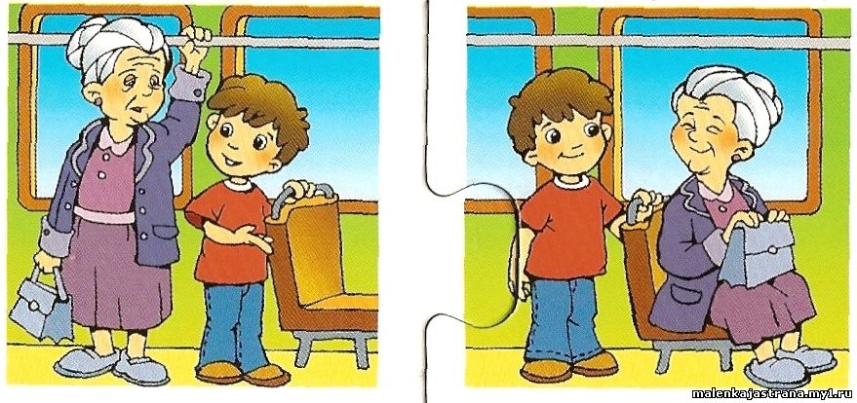
каковы же функции социального контроля?
Во-первых, они способствуют социальной интеграции, т. е. сохранению сплоченности в обществе.
Во-вторых, служат своеобразным эталоном поведения, своего рода инструкциями для исполняющих отдельные роли индивидов
и социальных групп.
В-третьих, способствуют контролю над отклоняющимся поведением.
В-четвертых, обеспечивают стабильность общества

Slide 9
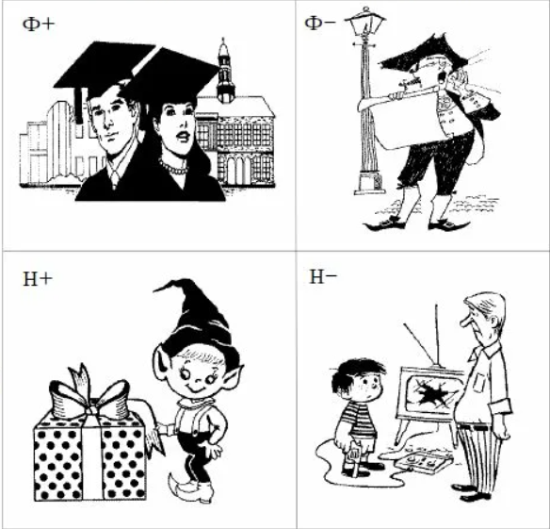
2. Элементы социального контроля (нормы и санкции)
Социальный контроль
Социальные нормы
Санкции
Обычаи, традиции
Эстетические
Позитивные
Негативные
Религиозные
Корпоративные
Правовые
Моральные
Формальные, неформальные
Формальные, неформальные

Slide 10
Нормы связывают людей в единую общность , в коллектив .
Каким образом подобное происходит ?

Slide 11
2. Элементы социального контроля (нормы и санкции)
Социальный контроль
Социальные нормы
Санкции
Обычаи, традиции
Эстетические
Позитивные
Негативные
Религиозные
Корпоративные
Правовые
Моральные
Формальные, неформальные
Формальные, неформальные

Slide 12
Почему люди стремятся соблюдать нормы , а общество строго следит за этим ?

Slide 13
2. Элементы социального контроля (нормы и санкции)
Социальный контроль
Социальные нормы
Санкции
Обычаи, традиции
Эстетические
Позитивные
Негативные
Религиозные
Корпоративные
Правовые
Моральные
Формальные, неформальные
Формальные, неформальные

Slide 14
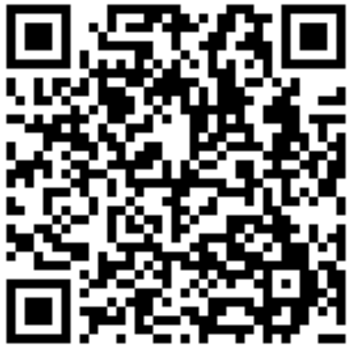
Закрепление материала
Выполните задание расположенное по ссылке https://www.yaklass.ru/TestWork/Info?jid=Sp2VSHlK3k2_l8d66FMntw или воспользуйтесь QR-кодом

Slide 15
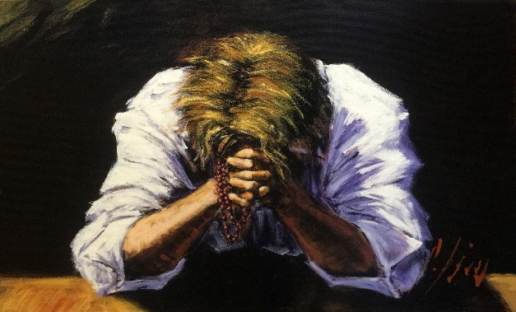
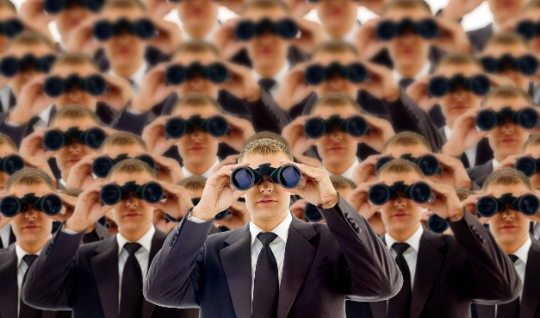
3. Формы контроля
Формы социального контроля
Внутренний (самоконтроль)
Форма социального контроля, при которой индивид самостоятельно регулирует свое поведение, согласовывая его с общепринятыми нормами
Внешний
Совокупность институтов и механизмов, гарантирующих соблюдение общепринятых норм поведения и законов
В процессе социализации нормы усваиваются настолько прочно, что люди, нарушая их, испытывают чувство неловкости, возникновение чувства вины и как следствие муки совести.
Совесть – проявление внутреннего контроля.

Slide 16
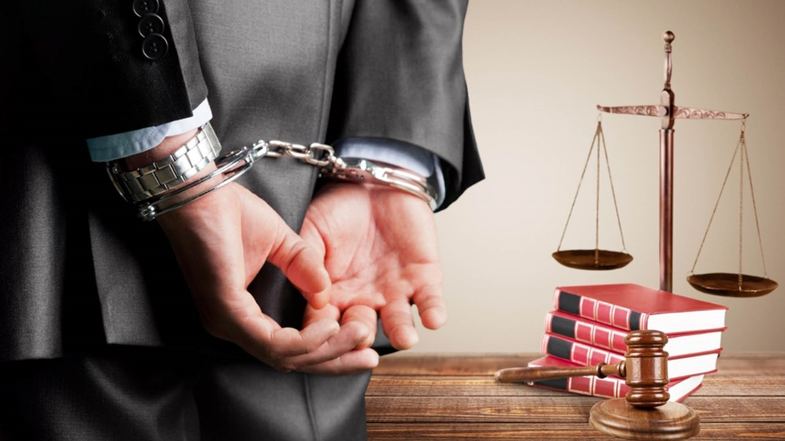
Внешний социальный контроль подразделяется на неформальный и формальный
Неформальный основан на одобрении или осуждении со стороны группы родственников, друзей, коллег, знакомых, а также со стороны общественного мнения, которое выражается через традиции и обычаи либо средства массовой информации.
Формальный контроль осуществляют суды, образование, армия, производство, средства массовой информации, политические партии, правительство. Школа контролирует благодаря экзаменационным оценкам, правительство — благодаря системе налогообложения и социальной помощи населению, государство — благодаря полиции и т. п.

Slide 17
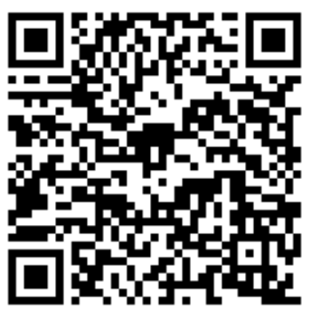
Закрепление материала
Выполните задание расположенное по ссылке https://www.yaklass.ru/TestWork/Info?jid=0d3O_OrlMEWYnbH6xCIZOA или воспользуйтесь QR-кодом

Slide 18
4. Способы реализации социального контроля в группе и обществе
– через социализацию (социализация, формируя наши желания, предпочтения, привычки и обычаи, является одним из основных факторов социального контроля и установления порядка в обществе);
– через групповое давление (каждый индивид, являясь членом многих первичных групп, должен разделять определенный минимум принятых в данных группах культурных норм и вести себя подобающим образом, в противном случае могут последовать осуждение и санкции со стороны группы, начиная от простых замечаний и кончая изгнанием из данной первичной группы);
– через принуждение (в ситуации, когда отдельный индивид не желает выполнять законы, нормативные регуляторы, формализованные процедуры, группа или общество прибегает к принуждению, чтобы заставить его поступить, как все).

Slide 19
Подведение итогов
Нужен ли социальный контроль сегодня?
Является ли он выразителем «Совести общества»?
Формулировка своего ответа на проблемное задание с использованием ПОПС-формулы

Slide 20
вывод
Основная задача социального контроля — создание условий для устойчивости той или иной социальной системы, сохранение социальной стабильности и в то же время для позитивных изменений. Это требует от контроля большой гибкости, способности распознавать отклонения от социальных норм деятельности: дисфункциональные, приносящие обществу вред, и необходимые для его развития, которые следует поощрять.

Slide 21
Закрепление
Прочитайте приведённый ниже текст, в котором пропущен ряд слов. Выберите из предлагаемого списка слова, которые необходимо вставить на место пропусков.
Социальные нормы составляют один из элементов механизма регуляции отношений индивида и общества, который называется ______ (А). Другой элемент - _________ (Б), под которыми понимают реакцию общества на поведение человека или группы. Они означают либо одобрение и поощрение - ______ (В), либо неодобрение и наказание _______ (Г).
Наряду с внешним контролем со стороны общества, группы, государства, других людей, важнейшее значение имеет внутренний контроль, или _______ (Д), в процессе которого большую роль играет ________ (Е), т.е. чувство и знание того, что хорошо, а что плохо, субъективное сознание соответствия или несоответствия собственного поведения нравственным нормам.
1) позитивные санкции 6) социальные нормы
2) самоконтроль 7) социальный контроль
3) честь 8) совесть
4) социальные санкции 9) негативные санкции
5) неформальные санкции
Ответ: 741928

Slide 22
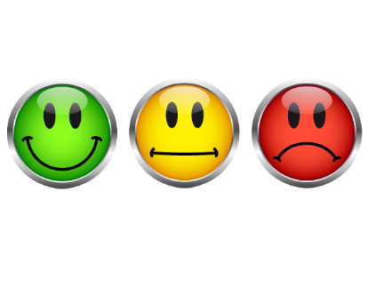
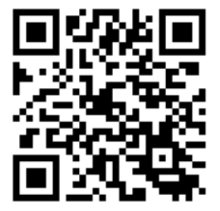
Рефлексия
Перейдите по QR-коду или ссылке https://answergarden.ch/2403492 и ответьте 1-2 словами на вопросы «На уроке мы говорили о…», «Я узнал о таких терминах, как …», «Мне было трудно …», «Мне понравилось…».

Slide 23
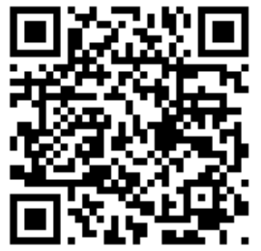
Домашнее задание
Составить конспект данной темы; выполнить тренировочное задание на сайте РЭШ воспользовавшись QR-кодом или перейдя по ссылке https://resh.edu.ru/subject/lesson/5842/train/84840/

Slide 24
СПАСИБО ЗА ВНИМАНИЕ

